Slide 1

Te presento a Linux...
Introducción al Uso y Administración de Sistemas Operativos Tipo Linux
Edición 2023.2
Liliana M. Moreno Vargas y Diego Prada Gracia
Unidad de Investigación en Biología Computacional y Diseño de Fármacos
Instituto Nacional de Salud – Hospital Infantil de México Federico Gómez

Slide 2

Contenidos
- ¿Qué es Linux?
- ¿Por qué Linux?
- Distribuciones de Linux
- ¿Cómo se instala?
- ¿Qué es el kernel?
- Entornos de escritorio
- ¿Qué es la terminal?
- ¿Qué es el prompt?
- ¿Qué es bash?
Notes:
- Tres veces al año, esta es la primera edición
- Es grabado
- gratuitos y de acceso libre
- los contenidos tienen licencia creative commons

Slide 3

¿Qué es Linux?
Y quién es Tux...

Slide 4

¿Por qué Linux?

Slide 5

Distribuciones de Linux

Slide 6

¿Cómo se instala?

Slide 7

¿Qué es el kernel?

Slide 8




Entornos de escritorio

Slide 9
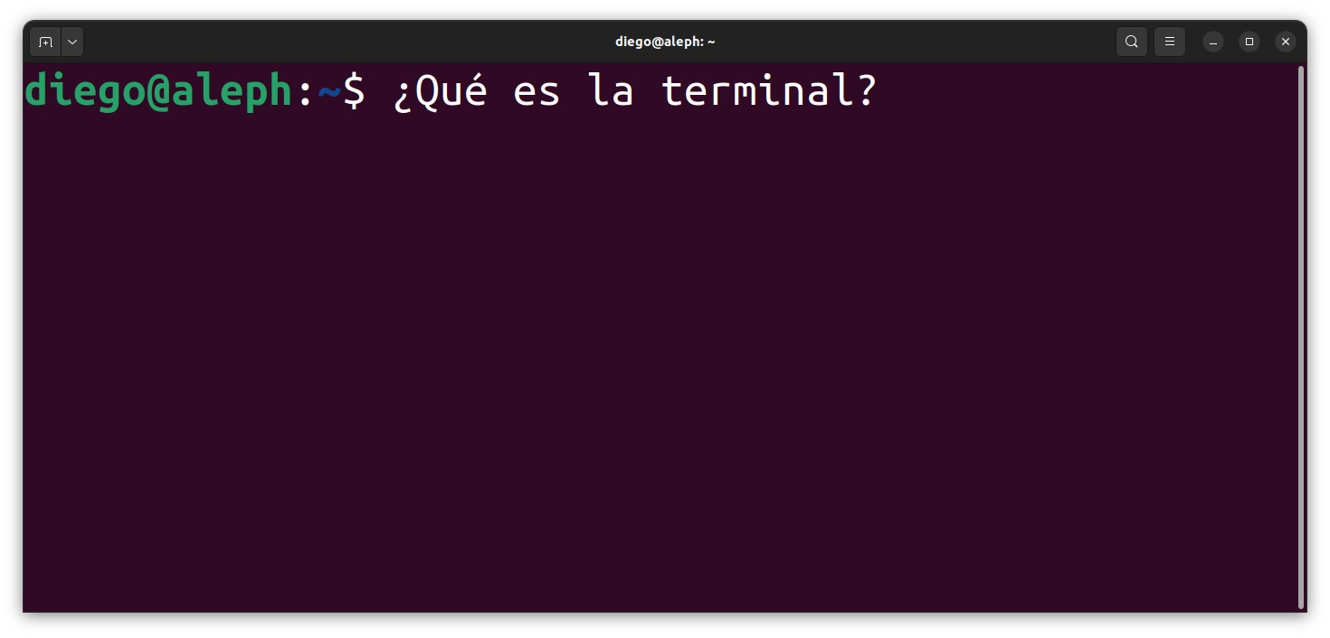


Slide 10
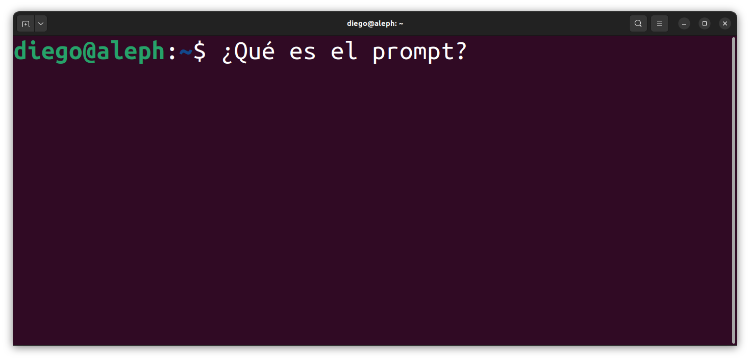


Slide 11



Slide 12

Retos
y
preguntas
Notes:
- Tres veces al año, esta es la primera edición
- Es grabado
- gratuitos y de acceso libre
- los contenidos tienen licencia creative commons

